Slide 1

11-СЫНЫП · ЭЛЕКТРОМАГНИТТІК ТОЛҚЫНДАР
Электромагниттік толқындардың жұтылуы мен шығарылуы
Notes:
Ұйымдастыру. Құндылық: Әділдік және жауапкершілік. «Тура биде туған жоқ» (халық мақалы).

Slide 2
Неліктен микротолқынды пештің есігіндегі тордан жарық өтеді, ал микротолқындар өтпейді?
?
Notes:
Ой қозғау: оқушылардың болжамын тыңдап, тақтаға жазыңыз. Өткен тақырыпты еске түсіру — «Қатесін тап»: Тақтада «Электромагниттік өріс. Электромагниттік толқындар» тақырыбына қатысты әдейі қатесі бар 3 тұжырым/формула жазылған. Оқушылар қатені тауып, түзетеді.

Slide 3
Бүгін үйренеміз
1
2
3
Электромагниттік толқындардың шығарылуы мен жұтылуын сипаттайды
ЭМ толқынның энергия тасымалдауын және қарқындылығын түсіндіреді
Антенна мен ашық тербелмелі контурдың рөлін түсіндіреді
3
Notes:
Оқу мақсаты: 11.5.2.1 - электромагниттік толқындардың пайда болу шарттарын түсіндіру және олардың қасиеттерін сипаттау

Slide 4
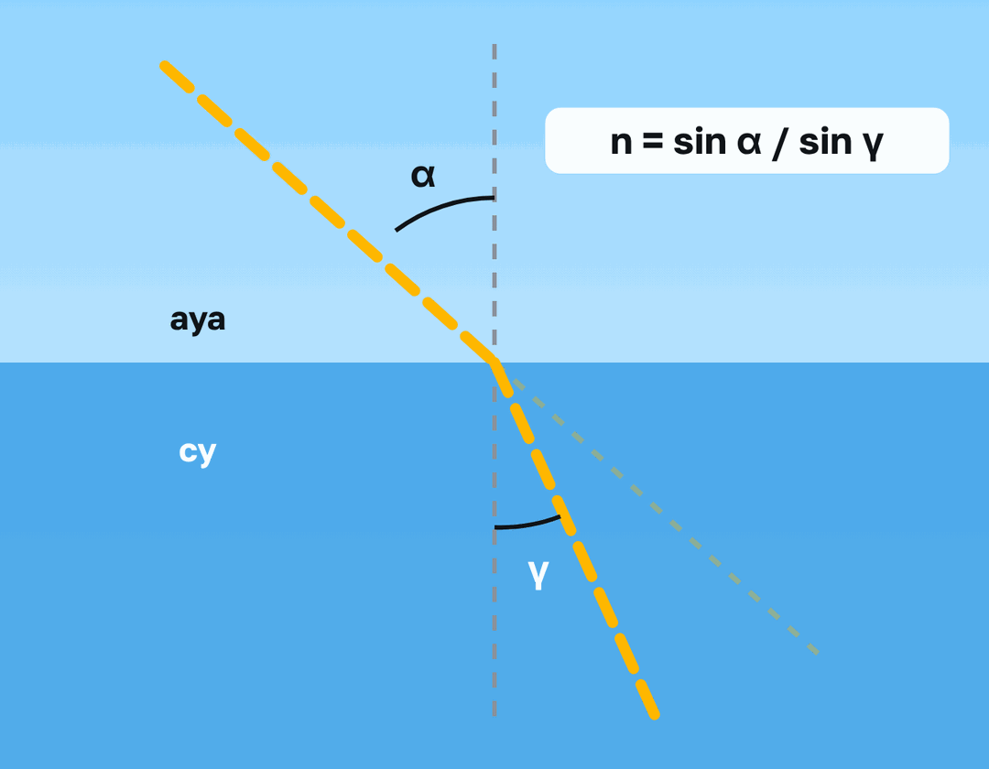
ЖАҢА ҰҒЫМ
Қасиеттері
Шағылу, сыну, интерференция, дифракция, поляризация.
4
Notes:
Жаңа білім — «Топтық постер»: Топтар оқулық мәтіні бойынша А3 постер (сызба + формула + мысал) жасап, 1 минутта қорғайды.

Slide 5
ЖАҢА ҰҒЫМ
Жұтылу
Толқын энергиясы заттың ішкі энергиясына айналады.
5

Slide 6

ЖАҢА ҰҒЫМ
Тербелмелі контурдан антеннаға
Ашық тербелмелі контур (антенна) ЭМ толқындарды тиімді шығарады.
Қарқындылық I ~ ω⁴ (жиілік артса, сәулелену күрт артады).
6

Slide 7

МОДЕЛЬМЕН ТЕКСЕР
Өзің тексеріп көр
Параметрді өзгертіп, нәтижені бақыла.
7
Notes:
Модельді тақтада оқушымен бірге басқарыңыз: «Не өзгереді деп ойлайсың?» деп алдын ала сұраңыз.

Slide 8

Виртуалды зертхана Сабақтың ортасы · 12 мин
PhET симуляциясы
1
Симуляцияны QR-код арқылы ашыңдар
2
Параметрлерді өзгертіп, нәтижені бақылаңдар
3
Қандай шама қалай өзгереді? Қорытындыны дәптерге жазыңдар
phet.colorado.edu/en/simulations/radio-waves
Электромагниттік толқындардың жұтылуы мен шығарылуы
8

Slide 9

Сұрақ
ν = 100 МГц радиотолқынның ұзындығы:
300 м
A
0,3 м
B
30 м
C
3 м
D
D
9
Notes:
Жылдам тексеріс: оқушылар саусақпен 1–4 көрсетеді немесе «Сынып» режимінде телефоннан жауап береді.

Slide 10
Сұрақ
Электромагниттік толқынның вакуумдағы жылдамдығы:
3·10⁸ м/с
3·10⁵ м/с
A
A
B
340 м/с
1,5·10⁸ м/с
C
D
10
Notes:
Жылдам тексеріс: оқушылар саусақпен 1–4 көрсетеді немесе «Сынып» режимінде телефоннан жауап береді.

Slide 11
A Түсінемін
Антенна не үшін ашық контур болуы керек?
ЖАУАБЫ
Өріс кеңістікке «шығуы» үшін.
11
Notes:
Практикалық жұмыс — «Қателер аңшысы»: Тақтада шешімі қате берілген есеп тұр, жұптар қатені тауып, дұрыс шешімін жазады.. Саралау: А — бәріне, B — көпшілігіне, C — жоғары деңгейге. ЕББҚ: белсенді рөл беру (уақыт сақшысы, материал таратушы); жұп-тьютор (күшті оқушымен бірге жұмыс).

Slide 12
B Қолданамын
Микротолқынды пештің толқын ұзындығын тап (ν = 2,45 ГГц).
ЖАУАБЫ
λ ≈ 12,2 см.
12
Notes:
Сергіту сәті: «Векторлар». Мұғалім бағыт айтады (жоғары, оңға, солға, төмен), оқушылар қолымен вектор бағытын көрсетеді.

Slide 13
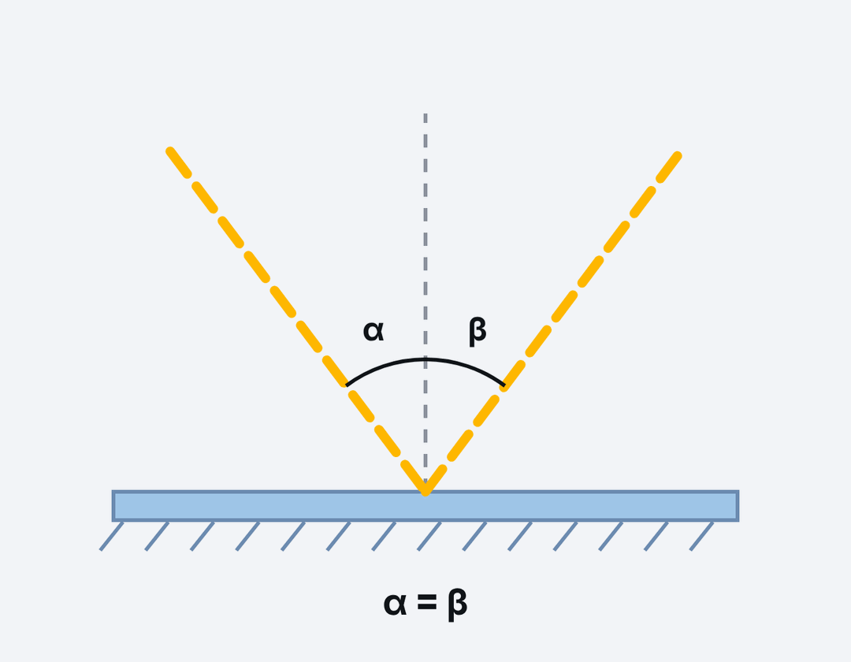
C Талдаймын
Пеш есігіндегі тордың жарықты өткізіп, микротолқынды ұстауын дифракция мен шағылу арқылы түсіндір.
ЖАУАБЫ
Тор тесіктері λ-дан әлдеқайда кіші – микротолқын шағылады; жарық (λ ≪ 1 мм) өтеді.
13

Slide 14
Сұрақ
Электромагниттік толқындарды тәжірибеде алғаш алған:
Ньютон
Фарадей
A
B
Герц
Максвелл
C
C
D
14

Slide 15
Есте сақта
Қасиеттері — Шағылу, сыну, интерференция, дифракция, поляризация
Жұтылу — Толқын энергиясы заттың ішкі энергиясына айналады
Ашық тербелмелі контур (антенна) ЭМ толқындарды тиімді шығарады
15

Slide 16
Үй тапсырмасы
§16; 3 сұрақ.
A
Wi-Fi сигналының бөлмедегі «өлі нүктелерін» зерттеу.
B
Радардың жұмыс принципі туралы.
C
16

Slide 17
Баспалдақ
1
2
3
Әлі түсінбедім
Түсіндім, бірақ қателесемін
Өзім түсіндіре аламын
17
Notes:
Рефлексия: оқушы стикерін баспалдақтың өзі жеткен сатысына («білемін», «түсінемін», «қолдана аламын», «түсіндіре аламын») жапсырады.. Кері байланыс: Plickers

Slide 18
Сабаққа рахмет!

